Slide 1
３．中之島周辺【総論】
１．エリアの状況
・ 古くから大阪の経済・文化・行政の中心であり、現在でも業務の中枢機能などが集積し、芸術・文化の発信拠点としての役割も担い、大阪の中心業務地区を形成している。また、堂島川と土佐堀川に挟まれ、水都大阪のシンボルアイランドとなっている。
①東部 ・・・行政機関や文化施設、公園などの公共施設が集積し、市民の交流や歴史文化の拠点として位置づけられる。
②西部 ・・・中之島3丁目付近はオフィスビルを中心に民間開発が進んでおり、4丁目･5丁目では、大阪国際会議場や大規模ホ
テルなどのＭＩＣＥ機能、大阪中之島美術館（2022年2月開館）や国立国際美術館、市立科学館などの文化・芸術機
能が集積している。
２．エリアの課題
①東部
・重要文化財の中央公会堂や中之島図書館などの優れた近代建築物の魅力を活用しきれていない。
・年間を通じて多くの人が訪れる文化・集客ゾーンであるが、歩行者や自転車の乱横断など交通安全性と回遊性に課題がある。
②西部
・業務機能の集まる西部エリアには低未利用地が多く、大部分が駐車場等の暫定利用となっており、まちづくりが進んでいない。
３．近年の動向
①東部
・市中央公会堂と府中之島図書館が連携し、相互のコンテンツを生かした共同事業を展開するとともに、2015年には中之島図書館正面玄関の常時開放や中央公会堂では新しいレストランを導入するなどサービス改善を進めている。
②西部
・京阪中之島新線の開通により東西方向の交通の流れが改善されてきている。
・４丁目では、大阪中之島美術館が2022年２月に開館するとともに、隣接地において未来医療国際拠点の形成を進めている。
また、大阪大学中之島センターが、社学共創・産学共創・アート拠点の形成に向けた改修、機能強化を進めている。
・５丁目では、民間地権者等による土地区画整理事業を実施し、歩行者専用道等の公共施設整備や敷地の整形化等の基盤整備を進めている。
４．将来像
①東部
・近代建築の魅力を活用するとともに、多様な世代が訪れる機会の創出により新たな公園利用者の流れを作り出し、中之島エリアの集客増・活性化につなげていく。
・中之島通を歩行者空間化（公園化）し、中之島エリア全体の回遊性向上とともに、中之島公園の一体的な空間の創出を図るため、人中心の通りとして整備する。
②西部
・４丁目では、2022年2月に開館した大阪中之島美術館と、市立科学館、国立国際美術館との連携により、国内有数のミュージアムゾーンを形成する。また、隣接する市有地において、未来医療の産業化とその提供による国際貢献を推進する未来医療国際拠点を形成し、これらが連携・調和するまちづくりの実現を図ることにより、大阪の文化・芸術・学術を担う国際的な拠点を形成する。
・さらに5丁目では、国際的な拠点形成に資するまちづくりの実現をめざし、質の高い民間開発を誘導する。

Slide 2
３．中之島周辺
○取組状況及び今後のスケジュール
凡例（案）
調査
（～制度設計
・事業者選定等）
実施
（制度創設～適用
・着工～竣工）
成果
（制度適用開始
・供用開始～）
青字は2014年度以降現時点までの取組項目
赤字は今後の取組項目
年度 |  |  | 2014 (H26) | 2015 (H27) | 2016 (H28) | 2017 (H29) | 2018 (H30) | 2019 (R1) | 2020 (R2) | 2021 (R3) | 2022 (R4) | 2023 (R5) | 2024 (R6) | 2025 (R7) | 2026 (R8) | 2027 (R9) | 2028 (R10) | 2029 (R11) | 2030 (R12)
東部 | 中之島 1丁目 | ①中之島東部のまちづくり ○大阪府立中之島図書館の有効活用 ○大阪市中央公会堂の 有効活用 ○大阪市こども本の森中之島 〇中之島通の歩行者空間化（公園化）
正面玄関の開放
・フリー入館の開始
指定管理者による
新サービスの開始
中之島エリアの集客増・活性化につながるシンボル施設へ
リニューアル工事
中之島図書館と中央公会堂との連携事業を実施（合同見学ツアー、合同講演会）
正面玄関
の開放
新レストランの開業
近代建築の魅力を活かした事業の実施
新レストランの参入により、さらなる活用
ショップの設置
展示室の設置
子ども等に対し、文学を中心とした多様な芸術文化等に
触れる機会を提供する施設として開館
建物寄附の提案
中之島通（東西）
の通行止め
中之島通（東西）の
歩行者空間化（公園化）
中之島通（南北）の
歩行者空間化（公園化）予定
中之島公園と一体的な利活用

Slide 3
３．中之島周辺
○取組状況及び今後のスケジュール
凡例（案）
調査
（～制度設計
・事業者選定等）
実施
（制度創設～適用
・着工～竣工）
成果
（制度適用開始
・供用開始～）
青字は2014年度以降現時点までの取組項目
赤字は今後の取組項目
年度 |  |  | 2014 (H26) | 2015 (H27) | 2016 (H28) | 2017 (H29) | 2018 (H30) | 2019 (R1) | 2020 (R2) | 2021 (R3) | 2022 (R4) | 2023 (R5) | 2024 (R6) | 2025 (R7) | 2026 (R8) | 2027 (R9) | 2028 (R10) | 2029 (R11) | 2030 (R12)
西部 | 中之島 4・5丁目 | ②中之島西部の まちづくり
なにわ筋線
中之島GATE（西区川口）
大阪中之島美術館着工
大阪中之島美術館開館
3館の連携により、ミュージアムトライアングルを形成し、国内有数のミュージアムゾーンへ
国立国際美術館及び市立科学館との連携を調整
＜4丁目＞
未来医療国際拠点
基本計画（案）策定
工事着手に
向けた調整等
事業者選定
施設整備
未来医療国際拠点開業
中之島アゴラ構想
基本計画（案）策定
事業計画の具体化
施設整備
大阪大学中之島センター施設オープン
・低未利用地の活用
・文化・芸術機能の強化
＜5丁目＞
土地区画整理事業の実施検討
事業計画の具体化
土地区画整理事業の実施
国際的な拠点形成に資する質の 高い
民間開発を誘導
MICE機能の強化をはじめとしたまちづくりの検討
開発計画の具体化
なにわ筋線工事着手
（2031年春開業予定）
サウンディング調査
事業者選定
施設整備
中之島GATE船着場・にぎわい施設オープン
○『中之島』エリアの担当部局一覧
・大阪市：計画調整局、経済戦略局、建設局
・大阪府：商工労働部、府民文化部、教育庁

Slide 4
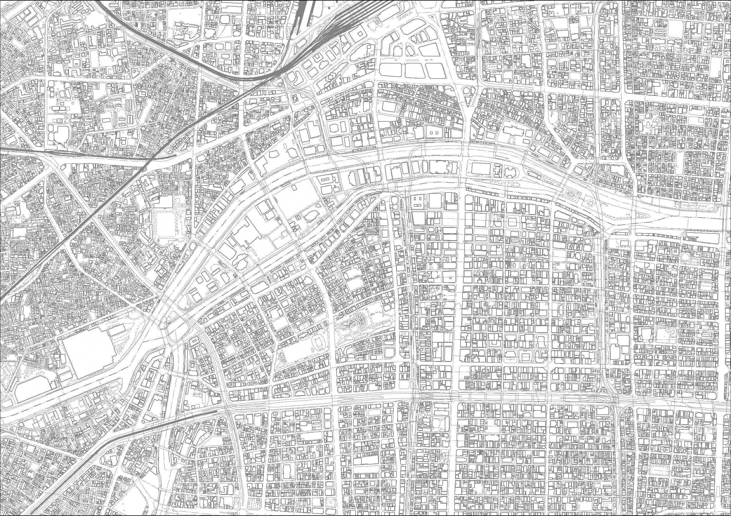
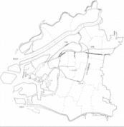
３． 中之島周辺
【地区の位置づけ】
・当地区は古くから大阪の経済・文化・行政の中心であり、現在でも大手企業の中枢機能が集積するとともに、芸術・文化の発信拠点としての役割も担っている。大阪駅から御堂筋を経て難波にいたるエリアとともに、大阪の中心業務地区を形成している。
・大阪駅から南へ約1kmの距離に立地。東西約3km、面積約72ha。堂島川と土佐堀川に挟まれ、水都大阪を代表する景観を形成しており、大阪のシンボルアイランドとなっている。
【中之島東部の概要】
○土地利用： 明治・大正年代から、大阪市役所・日本銀行・中之島図書館・中央公会堂などの土地利用が進み、昭和年代には概ね現在の姿が概
成している。2012年にフェスティバルタワーが竣工。
○交通インフラ： Osaka Metro御堂筋線、四ツ橋線が近接するとともに、京阪中之島線が地区東西を結ぶ交通至便な立地である。
○施設の活用： 中之島図書館、中央公会堂など近代建築物が集積している。
【中之島西部の概要】
○土地利用： 中之島3丁目では民間開発が進んでいるが、中之島4・5丁目には未利用地が存在している。中之島４丁目では、大阪中之島美術館が
2022年2月に開館するとともに、未来医療国際拠点が2024年春の開業に向けて整備を進めている。中之島５丁目では、2022年12月に
土地区画整理事業の事業認可を取得し、基盤整備等を進めている。
○交通インフラ： Osaka Metro四ツ橋線が近接するとともに、京阪中之島線が地区東西を結ぶ交通至便な立地である。2031年春にはなにわ筋線が
開通を予定。
○施設の活用： 大阪中之島美術館、国立国際美術館、市立科学館、香雪美術館等の文化・芸術機能が集積。大阪国際会議場、リーガロイヤルホテル、フェスティバルホールなどの MICE機能が集積している。
中之島
なにわ筋線
（仮称）中之島駅
(2031年春開業予定）
中之島東部
中之島通の
歩行者空間化
渡辺橋駅
大江橋駅
堂島川
⑦
⑥
⑤
④
´
③
⑦
中之島
２丁目
②
①
中之島西部
⑫
⑨
⑧
中之島
1丁目
なにわ橋駅
⑭
⑬
⑩
肥後橋駅
Osaka Metro
四ツ橋線
淀屋橋駅
淀屋橋駅
中之島公園
中之島駅
⑪
中之島
３丁目
Osaka Metro
御堂筋線
Osaka Metro
堺筋線
京阪中之島線
中之島五丁目地区
土地区画整理事業
北浜駅
土佐堀川
中之島
４丁目
京阪本線
⑮
番号
⑧ | 関電ビルディング
⑨ | 大阪中之島美術館
⑩ | 国立国際美術館
⑪ | 大阪市立科学館
⑫ | 大阪大学中之島センター（改修中）
⑬ | 未来医療国際拠点（建設中）
⑭ | 市有地
⑮ | 府立国際会議場
⑯ | 中之島小中一貫校（建設中）
番号
① | こども本の森 中之島
② | 大阪市立東洋陶磁美術館 （改修中）
③ | 大阪市中央公会堂
④ | 府立中之島図書館
⑤ | 大阪市役所
⑥ | 日本銀行大阪支店
⑦ | 中之島フェスティバルタワー
⑦´ | 中之島フェスティバルタワー・ウエスト
⑯
中之島
５丁目
凡 例
 | 整備 済み | 整備 予定
大阪市
その他公的施設
民間事業者
中之島
６丁目

Slide 5
３．中之島周辺
○課題と取組
■中之島東部
 | 事項 | 課題 | 取組
施設の活用 | ○近代的建築物等の有効活用 〇中之島通の歩行者空間化（公園化） | 大阪府立中之島図書館 ・正面玄関からの出入りが利用できない、旧態依然とした入退館システムなど、建物・設備の老朽化や、図書館利用者のニーズにあった施設やサービスが十分でなく、国指定の重要文化財である建物、全蔵書の36％、20万冊の圧倒的な古典籍を所蔵しているが、デジタル化が遅れているなど、貴重な蔵書を活かしきれていない。 大阪市中央公会堂 ・優れた近代建築として国の重要文化財に指定されているにもかかわらず、十分な活用ができていないほか、レストランの営業時間が短いなど、集客部門の活用が十分でない。 中之島通 ・年間を通じて多くの人が訪れる文化・集客ゾーン で あるが、歩行者や自転車の乱横断など交通 安全性と回遊性に課題がある。 | ①中之島東部のまちづくり ○大阪府立中之島図書館の有効活用 ・リニューアル工事の実施 ・中央公会堂と連携した文化事業の実施 ・民間ノウハウを活かした企画運営を行うための指定管理者制導入 ・ビジネス関係の図書・雑誌、電子情報（オンラインデータベース等）の提供を開始（ビジネス支援サービス） ・カフェのオープン ・正面玄関を改装し、フリー入退館を実施 など ○大阪市中央公会堂の有効活用 ・近代建築の魅力を活かした事業の実施 ・レストラン事業者を公募し、2014年12月事業者決定、2015年6月オープン。営業時間拡充やショップの設置等サービス面の充実 ・中之島図書館と連携した文化事業の実施など ・正面玄関の解放 〇中之島通の歩行者空間化（公園化） ・歩行者空間化（公園化）に向けた道路整備を実施

Slide 6
３．中之島周辺
○課題と取組
■中之島西部
 | 事項 | 課題 | 取組
土地利用 | ○広大な低未利用地の活用 ○文化・芸術機能、国際ビジネス機能の強化 | ・中之島４・５丁目には低未利用地が多く、大部分が駐車場等の暫定利用となっており、まちづくりが進んでいない。 ・文化・芸術機能、MICE機能が一定程度集積しているものの、十分に活用できていない。大阪国際会議場は施設のキャパシティ不足、施設の経年劣化、指定管理者制度による制約などの課題がある。 ・「近代美術館構想」が公表されてから30年以上が経過しているが未だ実現に至っていない。 | ③中之島西部のまちづくり 〇中之島４丁目のまちづくり ・大阪中之島美術館が2022年2月に開館するとともに、そ の西側隣接地において未来医療国際拠点が2024年春 の開業に向けた整備を進めている。 ・大阪大学中之島センターが、社学共創・産学共創・アー ト拠点の形成に向けた改修・機能強化を実施、2023年 春開館予定。 〇中之島5丁目のまちづくり ・国際的な拠点形成に資する質の高い民間開発を誘導 するまちづくりの実現に向け、民間地権者と土地区画整 理事業を実施するとともに、今後の開発計画の具体化 に向けたまちづくりを検討中。
交通インフラ | ○主要ターミナルからのアクセス性の充実 | ・中之島新線の整備（2008年）により、東西方向の交通の流れは改善されているものの、大阪駅やなんば駅等の主要ターミナルからのアクセス性が十分でない。 | ●なにわ筋線の整備促進 （大阪都市圏の交通インフラに記載）

Slide 7
３．中之島周辺 ①中之島東部のまちづくり
＜めざす姿＞
・中之島図書館、中央公会堂は国指定の重要文化財。二つの建物を「大阪の知と文化と歴史のシンボル」を共通コンセプトに、建物資産、図書館の貴重な蔵書などを活かすためのリニューアル、２施設の連携事業を実施するとともに、多様な世代が訪れる機会の創出により新たな公園利用者の流れを作り出し、中之島エリアの集客及び活性化をめざす。
取組前
取組後～将来像
○大阪市こども本の森中之島
○中之島図書館
・建物・設備の老朽化や、図書館利用者のニーズにあった施設やサービスが十分でなく、国指定の重要文化財である建物、貴重な蔵書を活かしきれていない。
乳幼児から中学生までをメインターゲットとした、文学を中心とした多様な芸術文化等に触れる機会を提供する施設（2020年度開館）。
大阪市役所
中之島図書館
中央
公会堂
東洋陶磁美術館
中之島公園
○中央公会堂
・保存・再生工事を行い、優れた近代建築として国の重要文化財に指定されているにもかかわらず、レストランの営業時間が短いなど、十分な活用ができていない。
・新レストランのオープン（2015.6）やショップの設置（2015.9）等サービス面が充実
・中之島図書館との連携事業により、文化の薫り高い施設をめざし、中之島に新たな集客をもたらす。
2015年４月正面玄関開放・以後順次リニューアル
2016年4月から、指定管理者制度を導入。

Slide 8
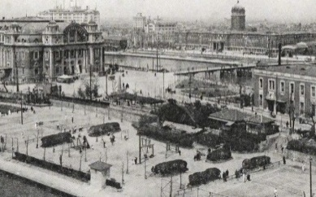
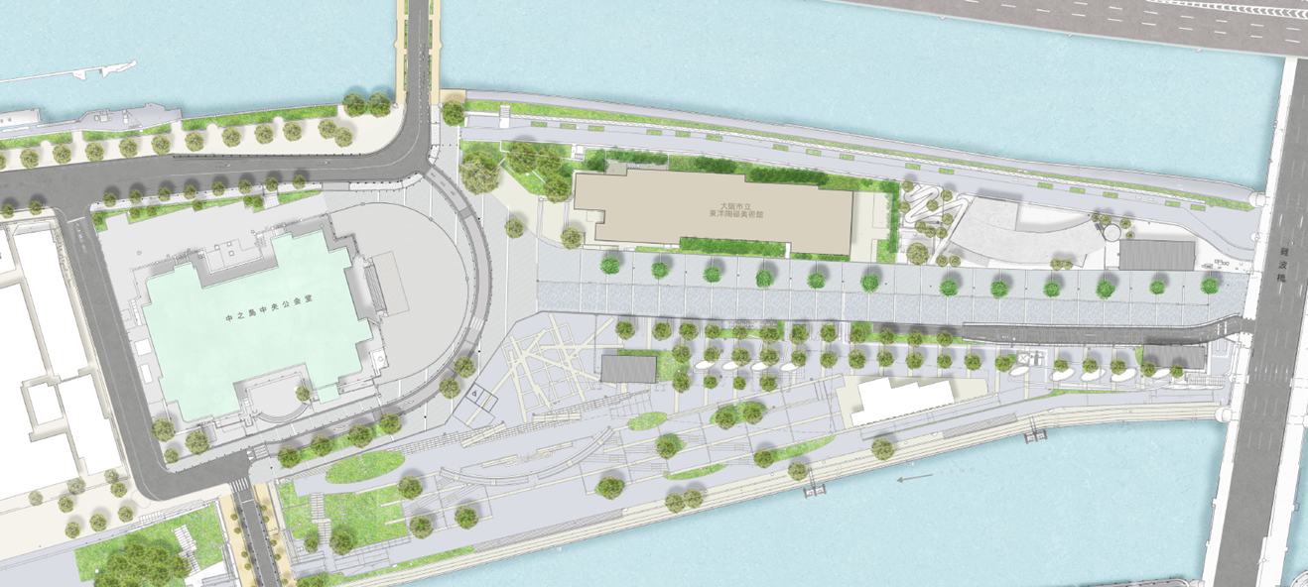
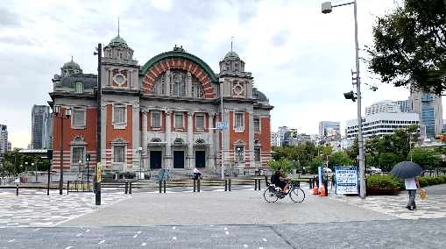
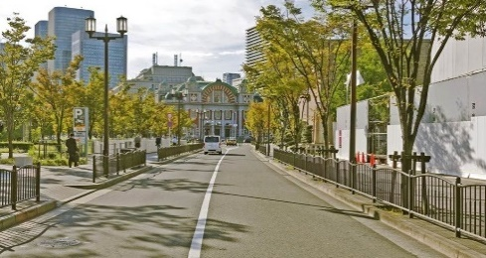
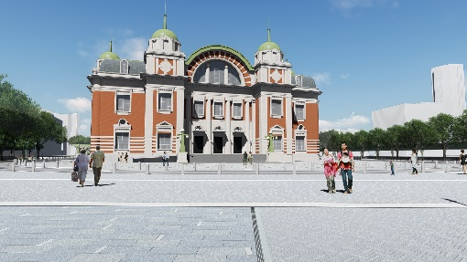
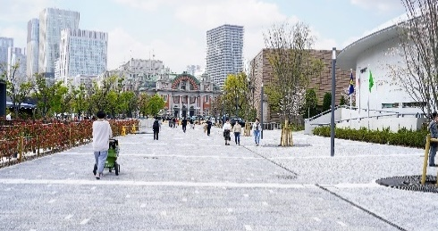
３．中之島周辺 ①中之島東部のまちづくり
大阪市の文化集客エリアに位置する中之島通は、多くの方々に利用されている道路であるが、歩行者・自転車の利用者が車道を乱横断する状況が見受けられており安全対策が求められていた。この中之島通を歩行者空間化（公園化）し、中之島エリア全体の回遊性向上とともに、中之島公園の一体的な空間の創出を図るため、人中心の通りとして整備する。
１．経緯・整備内容
３．整備状況
●明治32（1899）年、中之島公園開設
●⼤正7（1918）年に竣工した中央公会堂の前面は広場空間であった
●整備当時から人々の集う賑わいある空間であったことから、この空間特性を今後の整備においても踏襲
●都市活動の中心である御堂筋の拠点（うめだ・中之島・難波）に、上質な交流空間（広場）を配置することにより、持続的に発展する都市構造となる
●種々の公共施設、文化施設、歴史的構造物が集積し、年間を通じて多くの人が訪れる文化・集客ゾーンである中之島東部地区における交通安全性と回遊性、都市景観・魅力の向上を図るため、「こども本の森中之島」の整備を契機に、沿道施設と一体的かつ多様な活用が可能となる空間として再編する
事業の経過
2007年7月 中之島公園再整備基本計画策定
2019年9月 中之島歩行者空間のデザイン検討開始
2020年2月 中之島通を通行止め、歩行者空間化工事着手
2020年7月 こども本の森中之島開館
2021年4月 歩行者空間化工事完了
2023年度 中央公会堂周辺整備完了（予定）
中央公会堂周辺
東西道路区間
R5年度整備完了（予定）
R3年度整備完了
現 況
整備前
２．整備効果
整備前
魅力創出・地域の回遊性向上
●景観軸の形成と見通しの確保
中之島通における景観軸の見通しを確保し、公会堂のシンボル性を演出。
●交流の舞台づくり
中央公会堂を引き立て、「文化・芸術の交流の場」とする。
整備後
現 況
●地域の回遊性の向上
整備後
広場化により安全で快適な歩行者ネットワークを形成し、地域の回遊性向上を図る。
利便性・安全性の向上
●アクセス性向上
駅から各文化施設（中央公会堂、東洋陶磁美術館など）までの歩行者のアクセスルートを確保する。
●交通安全の確保
イメージ
歩行者や自転車の無理な道路横断を解消する。

Slide 9
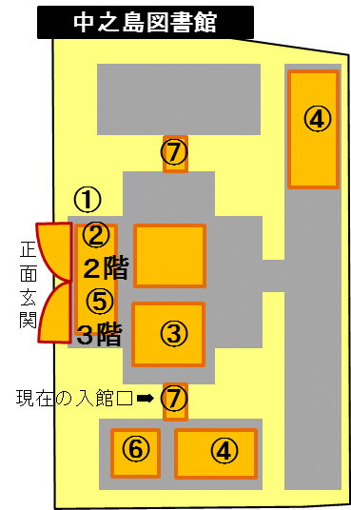
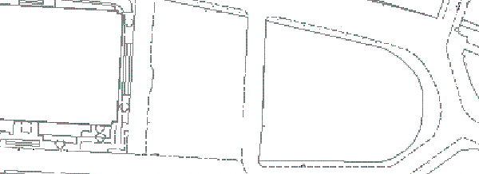
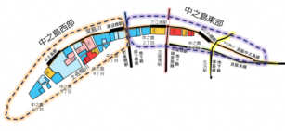
３．中之島周辺 ①中之島東部のまちづくり
大阪府立中之島図書館・大阪市中央公会堂の有効活用
中央公会堂
②新レストランのオープン
（2015年6月～）
③展示室の設置
（2014年12月～）
①正面玄関の開放〔1階〕
（2014年4月～）
大阪市役所
道
路
④ショップの設置
（2015年9月～）
○府立中之島図書館のリニューアル（2015年４月正面玄関開放・順次リニューアル）
○市中央公会堂のリニューアル
 |  | リニューアル前 | リニューアル後
① | 外観 | 施設全体が老朽化 | 外壁を洗浄し、白亜の殿堂と評される外観を復活
② | 正面玄関 | 閉鎖／階段下入館口が分かりにくく、受付後、持ち物を預けるシステム | 正面玄関を改装し、フリー入退館を実施
③④ ⑤ | 館内 | 交流等に使える施設がない | 大展示室、多目的スペースの設置、記念室（⑤）の改修
⑥ |  | 閲覧室のほかに館内でくつろげるスペースがない | カフェのオープン
⑦ |  | 設備の老朽化 | トイレを改修し、アメニティを向上
 | 管理体制 | 府による直営 | 指定管理者による施設管理
 |  | リニューアル前 | リニューアル後
① | 1階 正面玄関 | 大集会室利用時以外は、玄関が閉鎖 | 正面玄関の開放 （2014年4月～）
② | 地下１階 館内 | レストラン目的の来場者の確保など、レストランの活用が不十分 | アイコン的存在となりうる 新レストランのオープン （2015年6月～）
③④ |  | 近代建築の魅力を伝えるサービスが不十分 | 展示室の設置 （2014年12月～）、 ショップの設置 （2015年9月～）

Slide 10
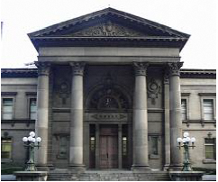
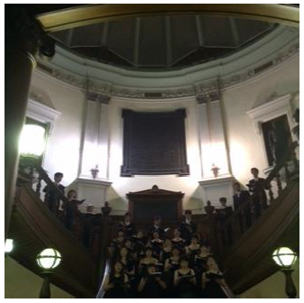
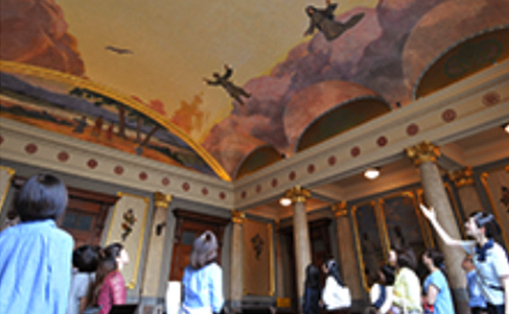
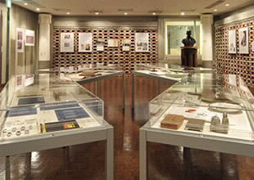
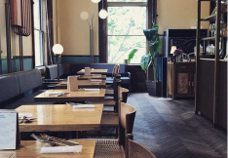
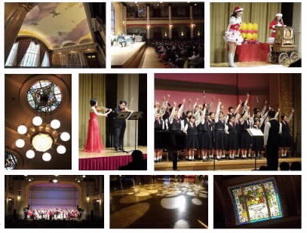
３．中之島周辺 ①中之島東部のまちづくり
～中之島図書館の有効活用～
【これまでの取組・成果】
■指定管理者制度の導入
施設の維持補修、展示室・多目的スペースの設置及び運営のほか、利用者サービスの向上、府民に親しまれる図書館づくりを目的として、指定管理者制度を導入。（2016年4月～）
■正面玄関の開放によるフリー入退館の実現(2015年4月)。
■外壁洗浄等による建物の美化(2015年4月)。
■カフェのオープン（2016年4月～）
・図書館の新たな魅力づくりを行うため、
カフェをオープン。
■文化事業の合同実施など、中央公会堂との連携・協力の強化
・中央公会堂と連携したガイドツアー（毎月１回程度）などを実施。
■自主的な文化事業の実施
・中之島図書館の魅力を伝える文化事業を実施
「中之島点描」、「近世大坂のくらし」等、所蔵資料を用いた特別展や
古文書講座（初級編・中級編）等の実施。
・生きた建築ミュージアムフェスティバル大阪 参画。
・文化庁主催 「メディア芸術祭 大阪中之島展」 協力。
～大阪市中央公会堂の有効活用～
【これまでの取組・成果】
■近代建築物としての活用
貸館利用者のみならず一般の来館者にも自由に見学できるようにしたことにより、近代建築としての魅力を発信し、中之島エリアの魅力向上に寄与。
＜実績＞
・正面玄関の開放（2014年度～） 1,164人（2022年度）
・館内ガイドツアー(2014年度～）473人（2022年度）
・中央公会堂の歴史、大阪の近代建築、中之島図書館の所蔵品等を展示する展示室を開設（2014年12月）
■自主的な企画実施
・大阪市立科学館と共催事業
「99年目のアインシュタイン」（2022年12月）
・特別見学会「歴史と意匠」開催（2023年2月）
・生きた建築ミュージアムフェスティバル参画
■レストランの活用
・新レストランの営業開始（2015年6月）

Slide 11
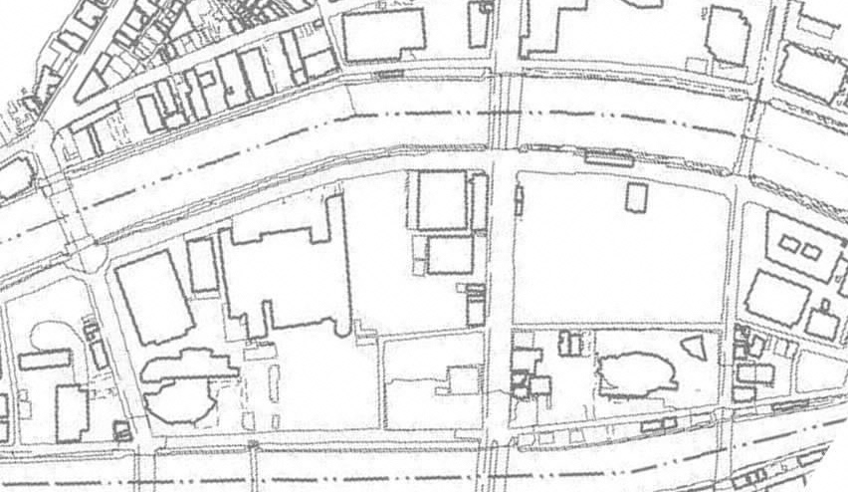
３．中之島周辺 ②中之島西部のまちづくり
＜めざす姿＞
・中之島４丁目において、2022年2月2日に開館した大阪中之島美術館と、市立科学館、国立国際美術館との連携による、国内有数のミュージアムゾーンの形成とともに、未来医療の産業化とその提供による国際貢献を推進する未来医療国際拠点の整備により、大阪の文化・芸術・学術を担う国際的な拠点へ。
・中之島5丁目では、国際的な拠点形成に資する質の高い民間開発を誘導するまちづくりの実現をめざす。
取組前
取組後～将来像
○中之島４丁目
・大阪の文化・芸術・学術の中心を担う国際的な拠点へ。
・大阪中之島美術館と、市立科学館、国立国際美術館との連携により国内有数のミュージアムゾーンへ。
・大阪大学中之島センターにおいて、産学官の連携により、文化・芸術・学術・技術のあらたな交流・発信拠点となる“中之島アゴラ” （社学共創・産学共創・アート拠点）の形成を推進。
・再生医療をベースとした最先端の「未来医療」の産業化及び「未来医療」の提供による国際貢献を推進する「未来医療国際拠点」を形成（詳細は次頁） 。
○中之島５丁目
・国際的な拠点形成に資する質の
高い民間開発を誘導するまちづ
くりの実現に向け、土地区画整理
事業による土地の整形化や歩行
者専用道等の整備を実施するとともに、今後の開発計画の具体化に向けたまちづくりを検討。
・中之島４・５丁目には低未利用地が多く、大部分が駐車場等の暫定利用となっており、まちづくりが進んでいない。
・「近代美術館構想」が公表されてから30年以上が経過しているが未だ実現に至っていない。
・文化・芸術機能、MICE機能が一定程度集積しているものの、十分に活用できていない。
堂島川
大阪大学
中之島センター
未来医療国際拠点
民間
オフィス
（仮称）中之島駅
開発
用地
ミュージアム・トライアングルの形成
○科学館、国立国際美術館に大阪中之島美術館が加わることで、ミュージアムトライアングルを形成。
⇒３館合計で毎年200万人近くの人が来館。
共同住宅
大阪
中之島
美術館
府立国際会議場
市有地
土地区画整理事業区域
共同住宅等
共同住宅等
病院
凡 例
 | 整備 済み | 整備 予定
大阪市
その他公的施設
民間事業者
市立科学館
なにわ筋線
（2031年春開業予定）
土佐堀川
国立
国際美術館

Slide 12
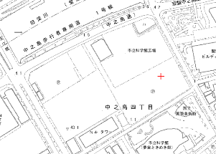
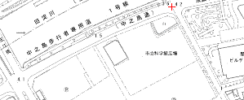
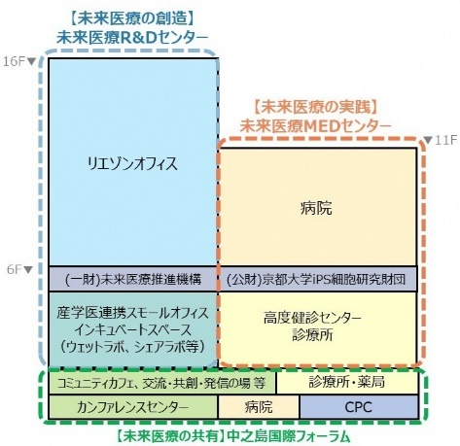
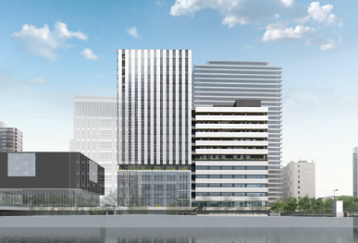
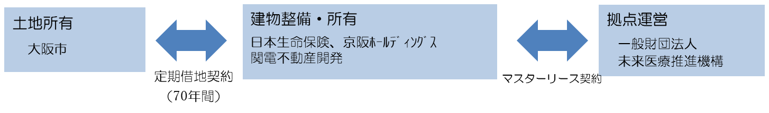
３．中之島周辺 ②中之島西部のまちづくり
未来医療国際拠点の形成
【これまでの取組・成果】
・2018年8月 中之島4丁目再生医療国際拠点検討協議会において、「未来医療国際拠点基本計画（案）」を取りまとめ
・2018年10月 未来医療国際拠点整備・運営に関する開発事業者の公募開始（2019年1月に優先交渉権者の決定）
・2020年1月 市と開発事業者において、定期借地権設定契約を締結
未来医療推進機構と開発事業者において、定期建物賃貸借予約契約を締結
・2020年2月 未来医療推進機構が入居者の募集を開始
・2021年11月 建築工事に着手
・2024年春 開業予定
大阪大学
中之島センター
大阪中之島美術館
（2022.2 開館）
未来医療国際拠点
（2024春 開業予定）
なにわ筋線
（仮称）中之島駅
(2031春 開業予定)
市有地
【未来医療国際拠点について】
■コンセプト
・再生医療をベースにゲノム医療や人工知能（AI）、IOTの活用等、今後の医療技術の進捗に即応した最先端の「未来医療」の産業化を推進。
・国内外の患者への「未来医療」の提供により、国際貢献を推進。
■施設の概要
＜施設内容＞
様々な研究ニーズに対応する複合研究施設
である「未来医療R＆Dセンター」、これと連携
する複合医療・健診施設である「未来医療
MEDセンター」、周辺施設とも連携するオープ
ンスペースを備えた交流施設である「中之島
国際フォーラム」を整備。
＜開発事業者＞
日本生命保険相互会社（代表事業者）
京阪ホールディングス株式会社（共有者）
関電不動産開発株式会社（共有者）
＜運営主体＞
（一般財団法人）未来医療推進機構
［パース］
＜入居予定施設（主なもの）＞
・先端医療研究施設 【(公財)京都大学iPS細胞研究財団】
・医療施設 【(医)渡辺医学会・(医)サラヤ健育育英会・(一社)中之島アイセンター 他】
・産学医連携ｽﾓｰﾙｵﾌｨｽ・ｲﾝｷｭﾍﾞｰﾄｽﾍﾟｰｽ 【三井不動産㈱、（一社）LINK-J】
・カンファレンスセンター 【㈱コングレ】
・リエゾンオフィス 【ロート製薬㈱・ｼｯﾌﾟﾍﾙｽｹｱHD㈱・アズワン㈱・サラヤ㈱・大阪滋慶学園 他】
観
提供：中之島4丁目用地における未来医療国際拠点整備・運営事業開発事業者
■事業スキーム

Slide 13
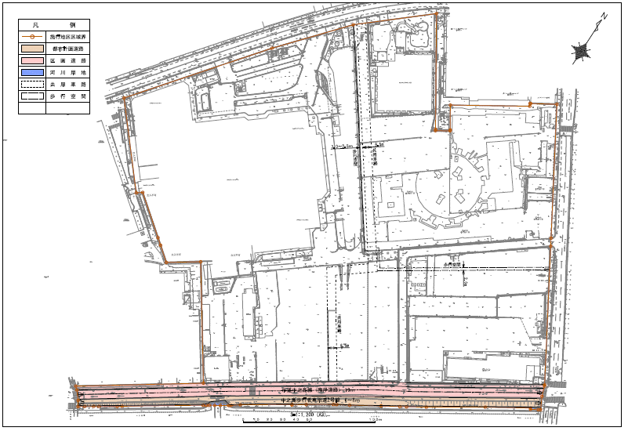
３．中之島周辺 ②中之島西部のまちづくり
中之島５丁目地区における土地区画整理事業の実施
【これまでの取組・成果】
・2022年12月 土地区画整理事業の事業認可
・2022年12月 土地区画整理事業の仮換地指定
【土地区画整理事業の内容】
■施行者
中之島五丁目地区土地区画整理事業 共同施行者（同意施行者）
■事業の目的
本地区では、京阪中之島線の整備やなにわ筋線新駅の計画による交通利便性の向上や、ウォーターフロントの立地特性を活かして、低未利用地
の土地利用転換等により、中枢業務機能の充実や質の高い都市空間の創出を図ることを目的とする。
■事業概要
・施行地区の面積 ： 約7.7ha
・土地所有者数 ： 26人
・要移転物件 ： 0
・事業期間 ： 2022年度～2025年度
・総事業費 ： 約17億円
■公共施設整備等
・中之島歩行者専用道2号線（W=6～8m）を整備
・市道中之島線（南岸道路）（W=10m）を整備
【廃道】
市道医科大学前通線
市道中之島線（南岸道路） W=10m
中之島歩行者専用道2号線 W=6～8m

Slide 14
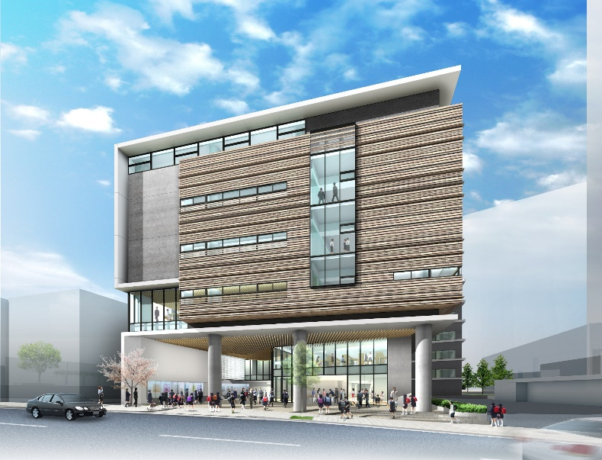
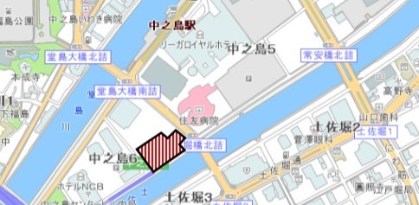
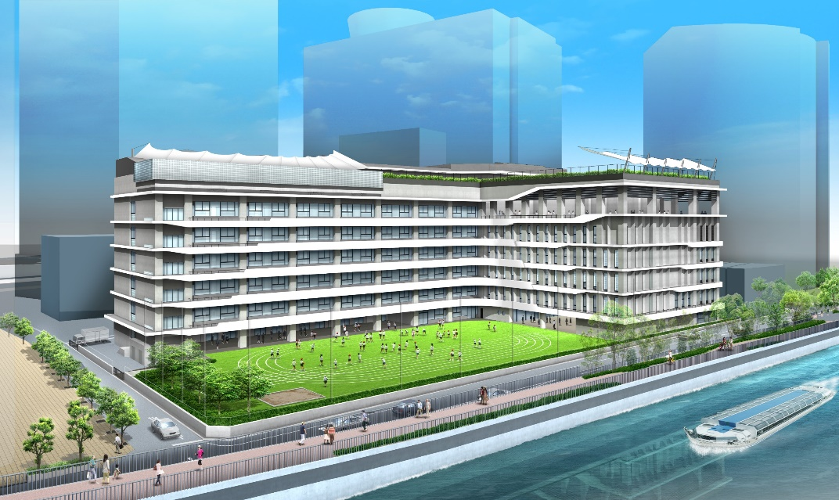
３．中之島小中一貫校（中之島小学校 中之島中学校） 開校予定について
事業概要
市内中心部における児童・生徒の急増に伴う課題への対応策として、今後も児童・生徒の増加が見込まれる中之島西部地域
において、新たに小中一貫校を開校する。
新設校について
◇中之島小中学校（中之島小学校、中之島中学校）概要
開 校 ：2024年４月（予定）
場 所 ：北区中之島６丁目
施 設 ：中之島小学校、中之島中学校を同一敷地内に設置する
施設一体型小中一貫校として整備
通学予定区域：曽根崎新地１丁目、２丁目 堂島１丁目～３丁目
堂島浜１丁目、２丁目 中之島１丁目～６丁目
（位置図）
基本設計時のイメージパース
中之島小中一貫校
基本設計時のイメージパース

Slide 15
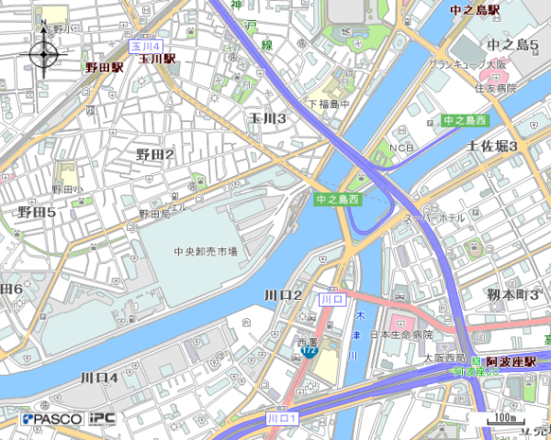
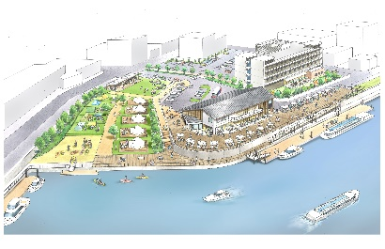
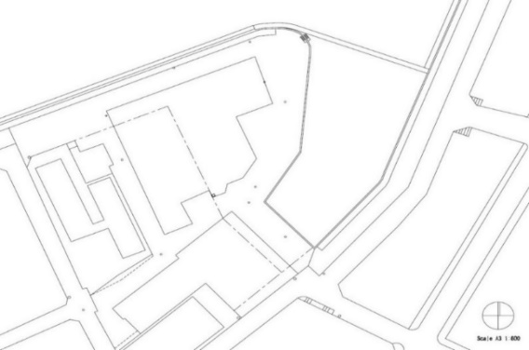
３．中之島GATE整備について
基本方針
大阪府が海船と川舟の乗換ターミナル機能を有する公設船着場を整備し、民間事業者がにぎわい施設等とともに一体的な管理・運営を行い、海と川の結節点として、万博開催時はもとより万博後も水都大阪の魅力を発信するなど、大阪の成長に寄与していく。
■中之島GATEサウスピアの位置
■事業コンセプト
以下を基本的なイメージとして、民間事業者の創意工夫による施設等の整備管理運営を行い、2025年大阪・関西万博のインパクトを活かして、恒常的なにぎわいの創出や水都大阪の魅力発信などにより、舟運の活性化並びに地域の活性化を図る。
①ベイエリアと水の回廊周辺の観光名所をつなぐ乗換ターミナル機能
②飲食や買い物などが楽しめるにぎわい機能
③サウスピアの歴史的価値の保存と活用
④その他、事業の趣旨・目的にあった機能
【例】 ・大阪の都心部に一番近いプレジャーボートの係留施設
・水辺の景観に配慮したデザイン
・水辺の地形を活かしたアウトドア体験機能
・アートと水辺の融合 など
福島区
中之島GATE ノースピア
中之島GATE サウスピア
大阪市中央卸売市場
←安治川
西区
＜船着場＞
■事業スケジュール
2022.12 民間事業者公募
2023.5 民間事業者決定
2023～ 船着場、にぎわい
施設整備に着手
2025.4 開業予定
安治川
府管理・河川区域
（特区指定によりにぎわい施設として活用可能）
（堤内地）
約4,600㎡
（入堀）
約3,300㎡
＜背後地＞
大阪市有地
約70㎡
中之島GATE整備イメージ

